Slide 1
LÄROPLANEN 2014
(2016)
Vad är nytt?
Eleverna ska vara aktiva och lära sig för livet.
Positiv respons ska få mera utrymme än tidigare och bedömningen ska vara både formativ och summativ.
Varje elev ska minst en gång om året delta i en mångvetenskaplig helhet, där ett tema behandlas utgående från olika läroämnen
De sju kompetenserna som ska genomsyra undervisningen är; förmåga att tänka och lära sig, kulturell och kommunikativ kompetens, vardagskompetens, digital kompetens, multilitteracitet, arbetslivskompetens och entreprenörskap samt förmåga att delta, påverka och bidra till en hållbar framtid.
Läroplanen betonar både elevernas och föräldrarnas delaktighet

Slide 2
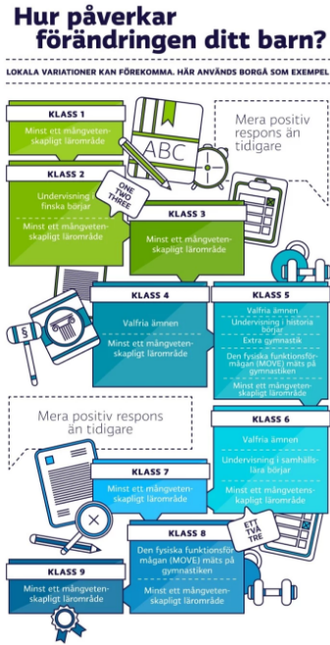

Slide 3
Hur har vi reagerat?
Nytt material:
Läroplanen i ett nötskal
Värdegrunden- innebörd i den dagliga verksamheten
Dialogduk om värdegrunden
Skolan börjar- Välkommen!
Klassföräldraguiden (Tack Danmark ☺)
Utbildning och stöd för lärare
T.ex. Interaktiva föräldramöten
Färdiga presentationer för föräldramöten

Slide 4
